Slide 1

Chào mừng các em đến với tiết Tiếng Việt - Lớp 2
Notes:
Bài giảng thiết kế bởi: Hương Thảo - tranthao121006@gmail.com

Slide 2


Thứ Năm ngày 20 tháng 1 năm 2022
Tiếng Việt
Mở rộng vốn từ về ngày Tết; Dấu chấm, dấu chấm hỏi.

Slide 3
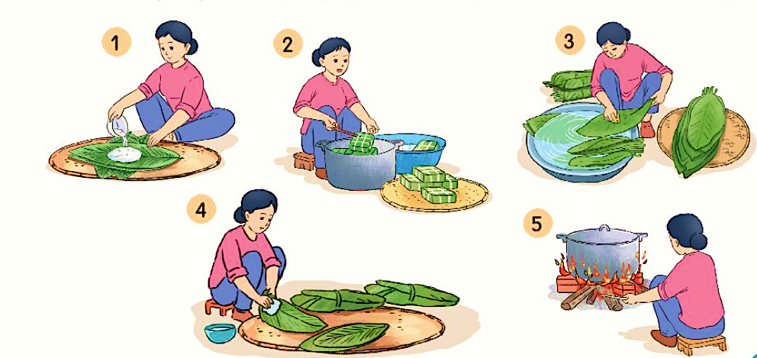
1. Quan sát tranh và thực hiện các yêu cầu:
a. Tìm từ ngữ chỉ sự vật:
M: lá dong:
mẹt,
nồi,
bếp,
ghế,
củi,
lửa,
gạo,
chậu,
người,
đũa…
b. Tìm từ ngữ chỉ hoạt động:
M: lau lá dong:
gói bánh,
luộc bánh,
đun bếp,
vớt bánh,…

Slide 4
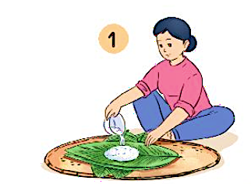
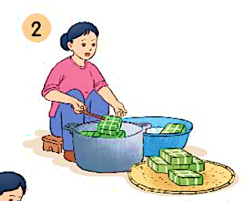
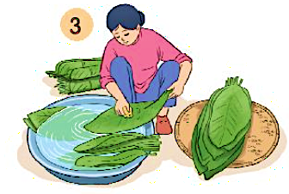
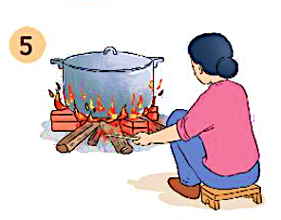
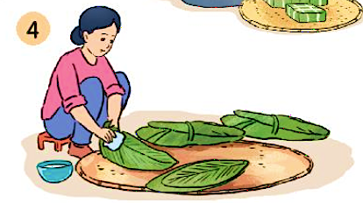
c. Sắp xếp các hoạt động theo trình tự của việc làm bánh chưng.
Gói bánh
Vớt bánh
Rửa lá dong
Lau lá dong
Luộc bánh
3
4
1
5
2

Slide 5

2. Hỏi - đáp về việc thường làm trong dịp Tết. Viết vào vở
một câu hỏi và một câu trả lời.
M: - Bạn thường làm gì vào dịp Tết?
- Vào dịp Tết, mình thường đi thăm họ hàng.

Slide 6
Thứ Năm ngày 20 tháng 1 năm 2022
Tiếng Việt
Mở rộng vốn từ về ngày Tết; Dấu chấm, dấu chấm hỏi.
Bài 2 (tr 22)
- .......................................................................?
- .......................................................................

Slide 7



CỦNG CỐ BÀI HỌC
Notes:
Bài giảng thiết kế bởi: Hương Thảo - tranthao121006@gmail.com

